Slide 1

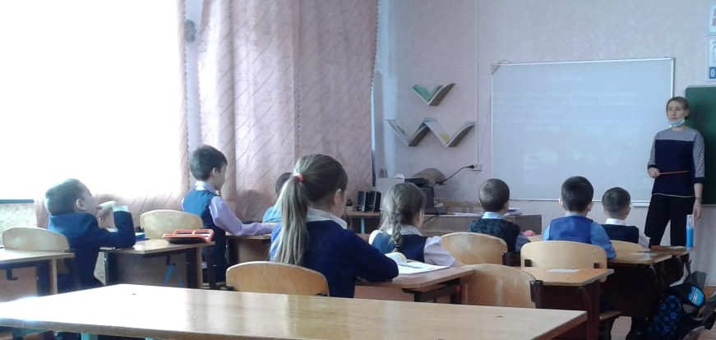
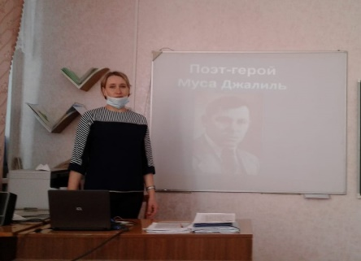
«Муса-Джалиль- поэт-герой». Беседа о поэте
М. Джалиле.
В 1 классе в рамках года Родного языка провели мероприятие «Беседа о Мусе Джалиле. Муса Джалиль-поэт-герой»(презентация). Дети познакомились с жизнью и творчеством татарского поэта. Читали стихи «Красная ромашка», «Чулочки», беседовали по содержанию, рассматривали иллюстрации к произведениям.

Slide 2
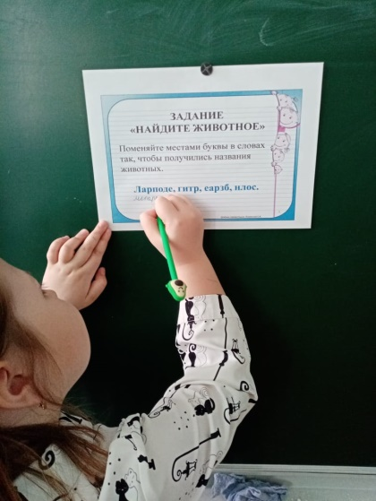
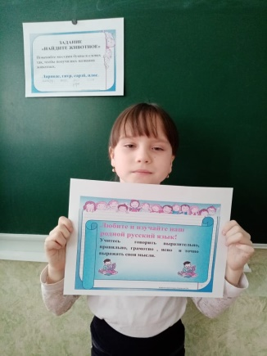
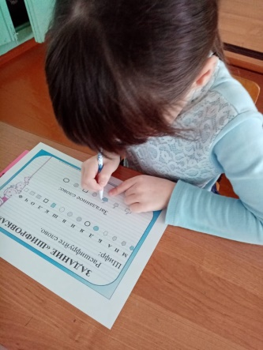
Турнир знатоков русского языка
Во 2 классе провели турнир знатоков русского языка, посвящённый году Родных языков. В простой и интересной форме ребята познакомились с различными явлениями игры слов:анаграммами, шарадами, метаграммами и т. д. Такие задания способствуют развитию логическрго мышления учащихся. Воспитывают у детей дисциплину, внимательность, сосредоточенность. В конце занятия определились знатоки, которые набрали максимальное количество баллов. Занятие всем понравилось. Узнали много нового и интересного.

Slide 3
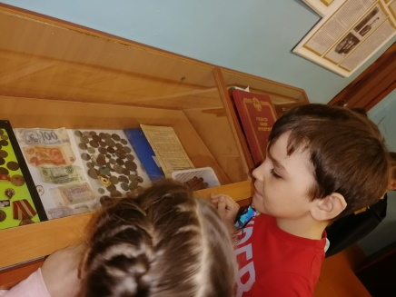
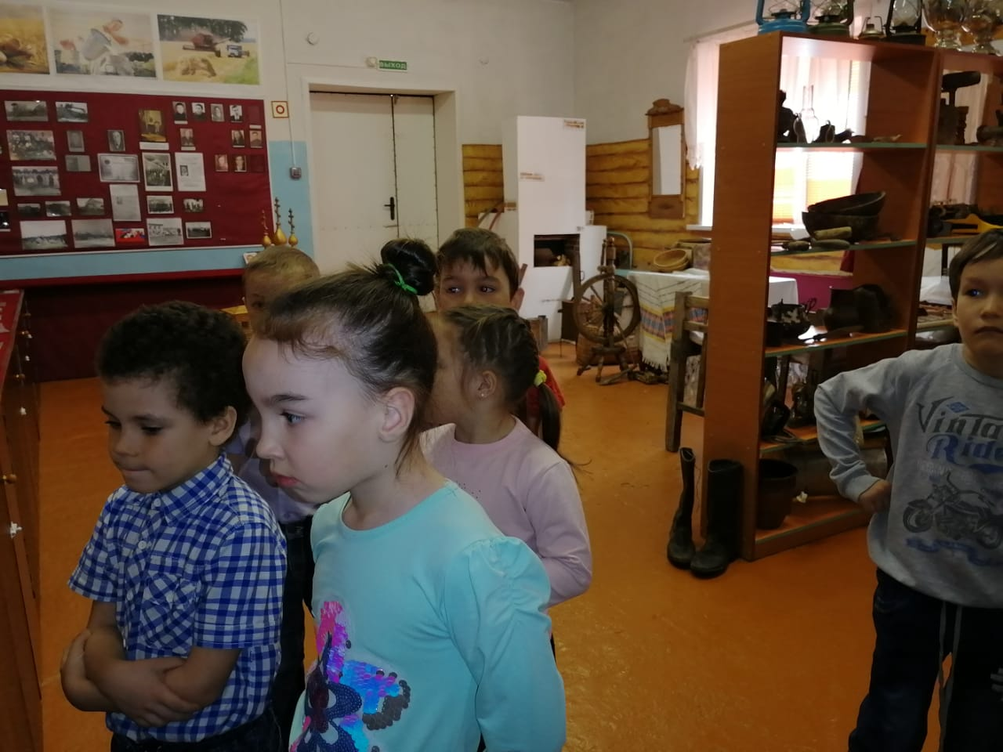
Экскурсия в школьный музей
Экскурсия в школьный музей в рамках мероприятий, запланированных к году родного языка

Slide 4
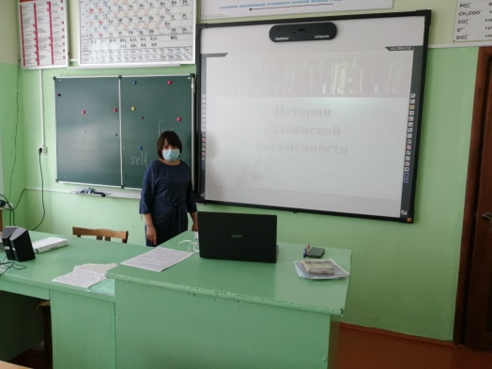
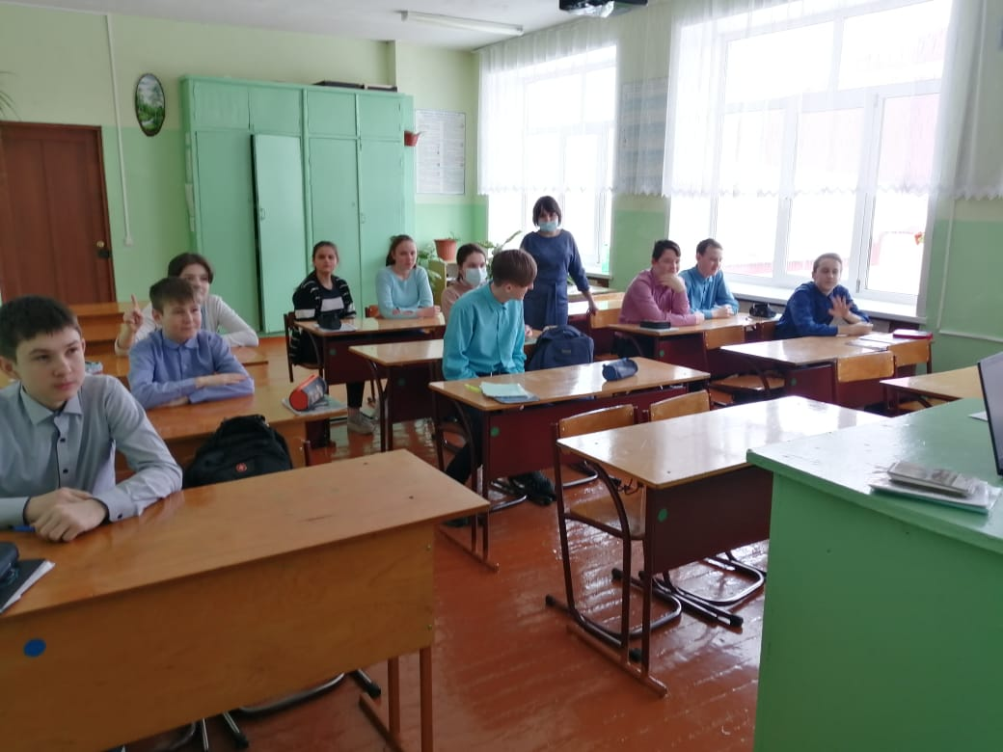
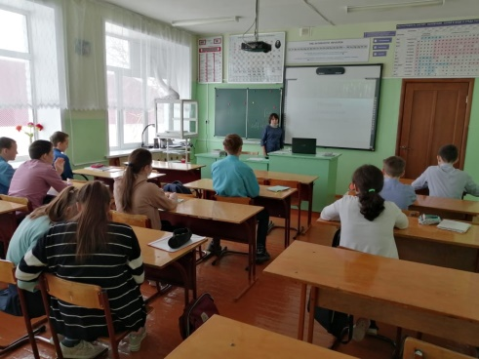
«История зарождения славянской письменности и литературного языка» беседа
В ходе беседе
учащиеся 8 класса познакомились с историей зарождения славянской письменности и культуры, рассказала о просветителях славян братьях Кирилле и Мефодии и зарождении славянской азбуки.

Slide 5
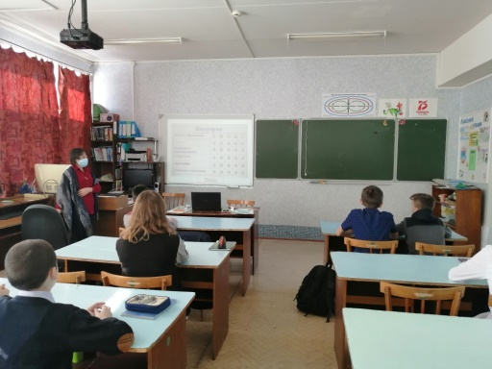
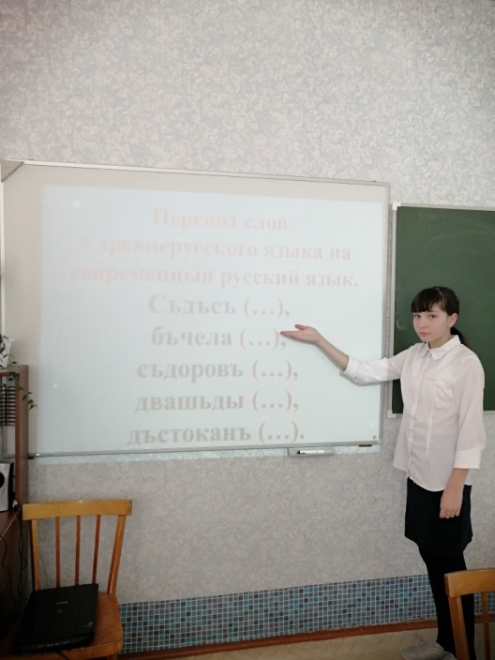
«Правильно ли мы говорим» викторина 7 класс
В 7 классе прошел обзор-викторина «Правильно ли мы говорим».
На мероприятии учитель родного языка Галиева А.Ф. рассказывала ребятам об истории русского языка, культуре, зачитывала отрывки стихотворений.
Далее пользователи поиграли в шарады, поучаствовали в викторине

Slide 6
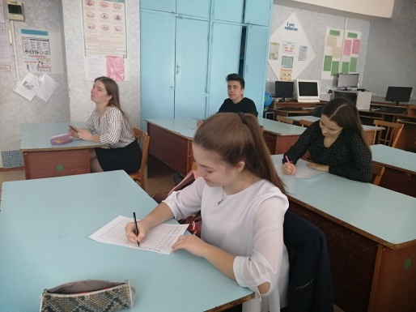
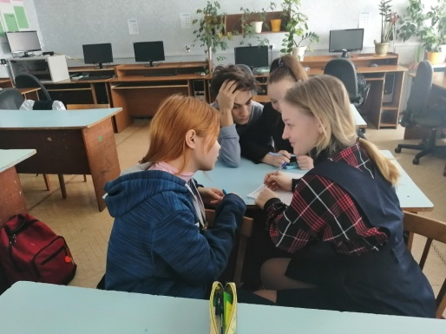
Брин-ринг «Мой родной язык», «Родной язык – отца и матери язык». (9-10 классы)
В 9-11 классах прошла брин ринг посвящённый году Родных языков

